Slide 1
指甲矯正器
台北榮總皮膚部

Slide 2
指甲矯正的適應症
嵌甲 (Ingrown nail)
捲甲 (Pincer nail)
EGFR標靶藥物 (艾瑞莎、得舒緩、妥復克) 造成之甲溝炎

Slide 3
什麼人不適合指甲矯正
若有急性感染、急性甲溝炎、糜爛、膿瘍、蜂窩組織炎等都必須先治療後，再接受指甲矯正。
金屬合金(如鎳、鉻、鋁)過敏的病患，不適合合金材質的矯正器，可選擇開刀矯正。
指甲週遭有腫瘤者，不適合指甲矯正。
極重度捲甲或對指甲矯正有過度期待者，也不適合指甲矯正。

Slide 4
指甲矯正器的優點
不用麻醉
不用拔指甲
緩解疼痛
矯正變形

Slide 5
嵌甲治療的比較
傳統治療 |  |  |  | 新一代指甲矯正
侵入性 |  | 非侵入性 |  | 非侵入性
嵌甲治療手術、甲床重建手術 |  | 抗生素、消炎藥、冷痛治療、三氯醋酸治療 |  | 彈力金屬矯正架、膠狀矯正貼片
優點 | 缺點 | 優點 | 缺點 | 優點 | 缺點
健保給付 立即取出嵌甲片 立即切除肉芽組織 | 疼痛度高 復原期長 指甲變小 仍有復發可能 | 健保給付 疼痛度低 | 改善有限 無法根治 | 無恢復期 疼痛度低 根本矯正 | 先天性捲甲或骨骼異常需較長時間矯正

Slide 6
什麼是指甲矯正
把智慧型金屬絲線和膠狀貼片架設在指甲片上，藉由槓桿力、復形彈力、牽引力的原理，將捲曲的指甲或陷入甲肉的指甲，根本性矯正至正常形狀、曲度和寬度，且不會造成皮膚周圍組織的傷害。
矯正器材質 | 指甲狀態 | 矯正張力 | 舒適度 | 特色 | 療效/療程
高彈力矯正架/金屬絲線 (如COMBIped)* | 捲甲、嵌甲、指甲變形、指甲硬厚、指甲窄小 | ●●●● | ●● | 力量最強、效果快 | 疼痛: 治療當天立即改善 甲溝炎: 約2-4週緩解 捲甲/嵌甲: 完整性新生指甲。 療程: 約3-6個月
活性附膠含線矯正器 (如Podofix貼片)* | 嵌甲、指甲薄脆 | ●● | ●●●● | 較不侵入性、糖尿病足可用
矯正貼片 (如BS Spange) | 捲甲、嵌甲、指甲薄脆 | ●●● | ●●● | 力量強、較不侵入性、腳汗多易脫落
*本院提供之指甲矯正器為3TO公司 COMBIped®, Podofix®

Slide 7
指甲矯正器如何進行
3TO-podofix 普得適指甲矯正器 影片介紹
https://www.youtube.com/watch?v=XKODlx4sRYc
3TO-COMBI ped 康必沛得指甲矯正器 影片介紹
https://www.youtube.com/watch?v=LdQmf6PdKS0

Slide 8
指甲矯正手術注意事項
手術當天請穿著寬鬆的鞋子或涼鞋。
手術持續時間: 一隻指甲約30分鐘至1小時。
過程請放輕鬆，若有任何不適，隨時告知執行醫師。

Slide 9
矯正後應注意事項
避免使用油性藥膏或乳液，擦拭矯正器或指甲表面
避免泡40度C以上的熱水
避免穿前頭過尖的鞋子
避免激烈運動或受傷
襪子須慢慢穿，避免勾到矯正器
避免過度修剪指甲

Slide 10
指甲矯正需要多久時間
指甲矯正需要時間，建議完整的療程為期3-6個月，讓扭曲的指甲片和變形的甲床有足夠的時間進行調整，讓日後新長指甲恢復正常。
矯正器若有脫落或有任何問題，可至本院門診諮詢皮膚科醫師。

Slide 13
矯正後如何保養
指甲矯正後是要養成正確指甲保養的習慣，減少復發機會。
指甲要平平地修剪，避免往甲溝側緣修剪
選擇柔軟且支撐良好的鞋子，避免過鬆過緊或尖頭鞋，減少反覆擠壓碰撞
任何指甲的問題都可向皮膚科醫師諮詢

Slide 14
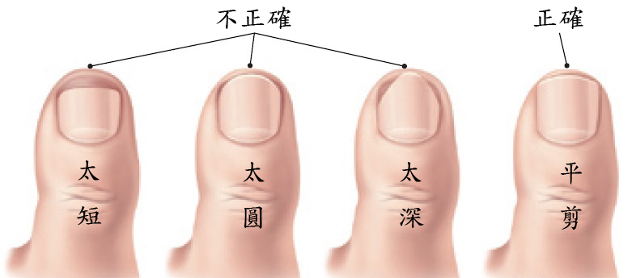
指甲該如何修剪

Slide 15
北榮皮膚部歡迎您諮詢！
本院有專業且經驗豐富的皮膚科團隊為您治療，讓您跟惱人的指甲問題說再見！

